Slide 1
La Méthode Developpement Rapide d'application
Réalisé Par :
EL GHAZAL SAID
BOUSLAM ELMEHDI
Notes:
Bonjour , aujourd’hui on vas presenter l’un des premiers methode agile ,

Slide 2

Défintiton du la méthode RAD
Les Phases De la Méthode
Les acteurs de la Méthode
Conclusion
Avantages et inconvénients

Slide 3
C'est quoi la méthode RAD ?
C'est Une méthode de développement agile, orientée projet informatique, et dont les ressources sont régulièrement actualisées. La méthode RAD, l'une des toutes premières méthodes agiles, a été formalisée par James Martin en 1991.
La méthode RAD a pour objectif principal de produire un système dont la charge et le délai du projet soient réduits, sans la dimunision du qualité et qui répondent aux besoins des utilisateurs. Ainsi les objectifs de RAD sont de produire des logiciels :plus vite, plus mieux, moins cher.
En somme, l'objectif du RAD est de produire un logiciel utile au moment où l'entreprise a besoin.

Slide 4
Les Phases Du RAD :
L'Initialisation
Le Cadrage
Le Design
La Construction
La Finalisation

Slide 5

1. INITIALISATION
Cette phase permet de définir le périmètre général du projet, de structurer le travail par thèmes, de sélectionner les acteurs pertinents et d’amorcer une dynamique de projet. Cette phase représente environ 6% du projet en charge.

Slide 6
2- CADRAGE: analyse et expression des exigences
La spécification des exigences est du ressort des utilisateurs. Ils expriment leurs besoins lors d’entretiens de groupe. Il est généralement prévu de 2 à 5 jours de sessions par commission (thème). Cette phase représente environ 9% du projet.

Slide 7
3. DESIGN: conception et modélisation
Les utilisateurs sont également impliqués dans cette étape. Ils participent à l’affinage et à la validation des modèles organisationnels : flux, traitements, données. Ils valident également le premier niveau de prototype présentant l’ergonomie et la cinématique générale de l’application. Il est prévu entre 4 et 8 jours de sessions par commission. Cette phase représente environ 23% du projet.

Slide 8
4. CONSTRUCTION: réalisation et prototypage
Durant cette phase, l’équipe RAD doit construire l’application module par module. L’utilisateur participe toujours activement aux spécifications détaillées et à la validation des prototypes. Plusieurs sessions itératives sont nécessaires. Cette phase représente environ 50% du projet.

Slide 9
5. FINALISATION : recette et déploiement
Des recettes partielles ayant été obtenues à l’étape précédente, il s’agit dans cette phase d’officialiser une livraison globale et de transférer le système en exploitation et maintenance. Cette phase représente environ 12% du projet.

Slide 10
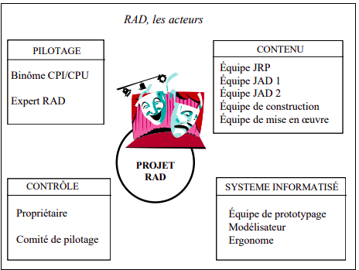
Les acteurs de la méthode RAD
Equipe de pilotage
Equipe de Contenu
Equipe de Controle
Equipe de Système informatique

Slide 11
Les avantages et les inconvénients
Avantages :
1- L’utilisateur connaît déjà le système développé, la formation se fait en parallèle au
processus de développement.
2- L’informaticien-développeur est plus sûr du résultat final, car il l’aura réalisé avec
son client.
3- Le projet RAD permet à l'entreprise d'accroître les compétences et la formation de
son personnel.
4- Le projet RAD rapproche les personnes de métiers différents et favorise une culture
d’entreprise.
5- Les risques de projets sans fin et de gouffres financiers sont minimisés.
Inconvénients :
1- L’implication dans un projet RAD nécessite de l’utilisateur une motivation forte et un
investissement personnel supplémentaire.
2- L'entreprise doit recourir un consultant indépendant comme animateur/expert RAD.
3- L’informaticien doit passer d'un rôle de décideur à celui de conseiller.

Slide 12

Conclusion
Aujourd'hui de nombreuses méthodes existent, allant de la plus rigide à la plus agile, d'un déroulement en séquence à un déroulement en spirale. La méthode RAD est une méthode pragmatique et non intuitive. Elle n'est pas adaptée à tous types de projet. Cependant c'est une méthode intéressante et souple qui permet si elle est bien mise en œuvre de produire un système rapidement de qualité.

Slide 13
Références et compléments
https://espaces-numeriques.org/wp-content/uploads/2019/01/l27p07.pdf
https://www.planzone.fr/blog/quest-ce-que-la-methodologie-agile
http://miageprojet2.unice.fr/@api/deki/files/1532/=rapport-RAD2.pdf
https://hal.archives-ouvertes.fr/hal-02550424/document
Tous les liens sont visités le : 22/05/2022 à 21:00

Slide 14

Merci Pour Votre Attention

